Slide 1
幼小衔接 助力成长
泸县喻寺镇中心幼儿园 沈红

Slide 2
01
理论基础
目
02
为谁衔接
录
CONTENTS
03
衔接什么
04
怎么衔接

Slide 3
回顾
幼小衔接的理论基础
01

Slide 4
指导思想
以习近平新时代中国特色社会主义思想为指导，全面贯彻党的教育方针，落实立德树人根本任务，遵循儿童身心发展规律和教育规律，深化基础教育课程改革，建立幼儿园与小学科学衔接的长效机制，全面提高教育质量，促进儿童德智体美劳全面发展和身心健康成长。
——《教育部关于大力推进幼儿园与小学科学衔接的指导意见》
”

Slide 5
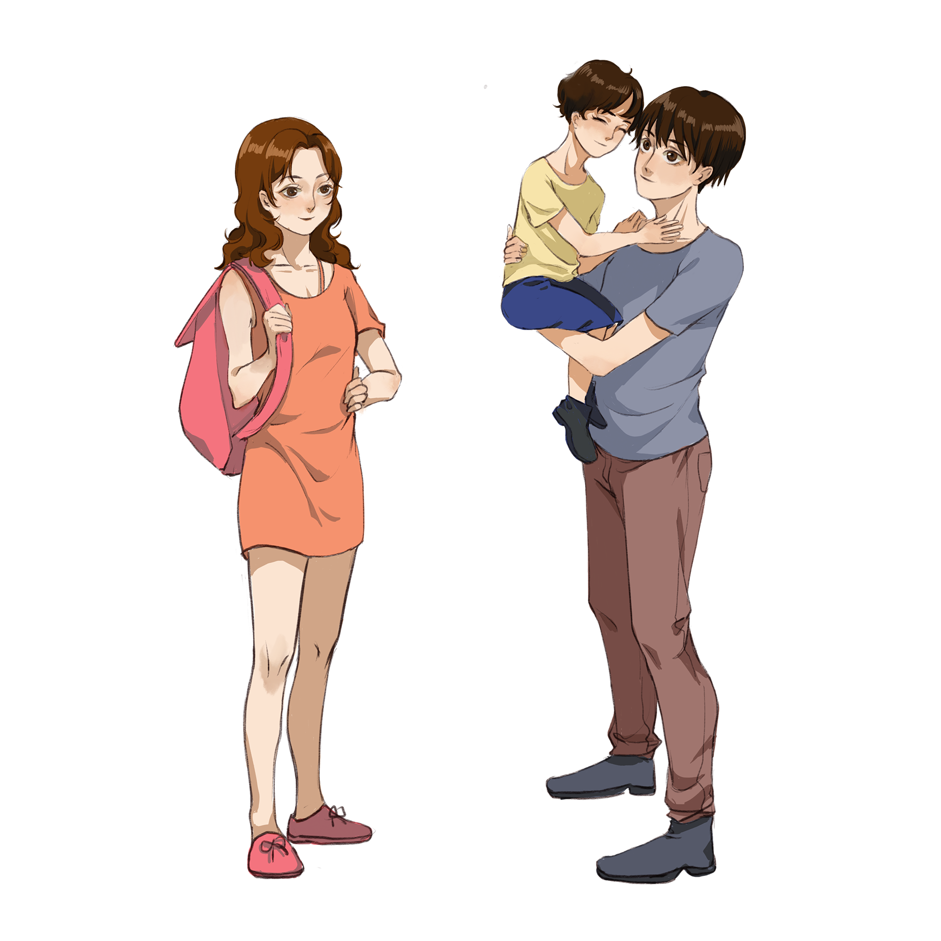
●坚持儿童为本
基本原则
●坚持双向衔接
●坚持系统推进
●坚持规范管理

Slide 6
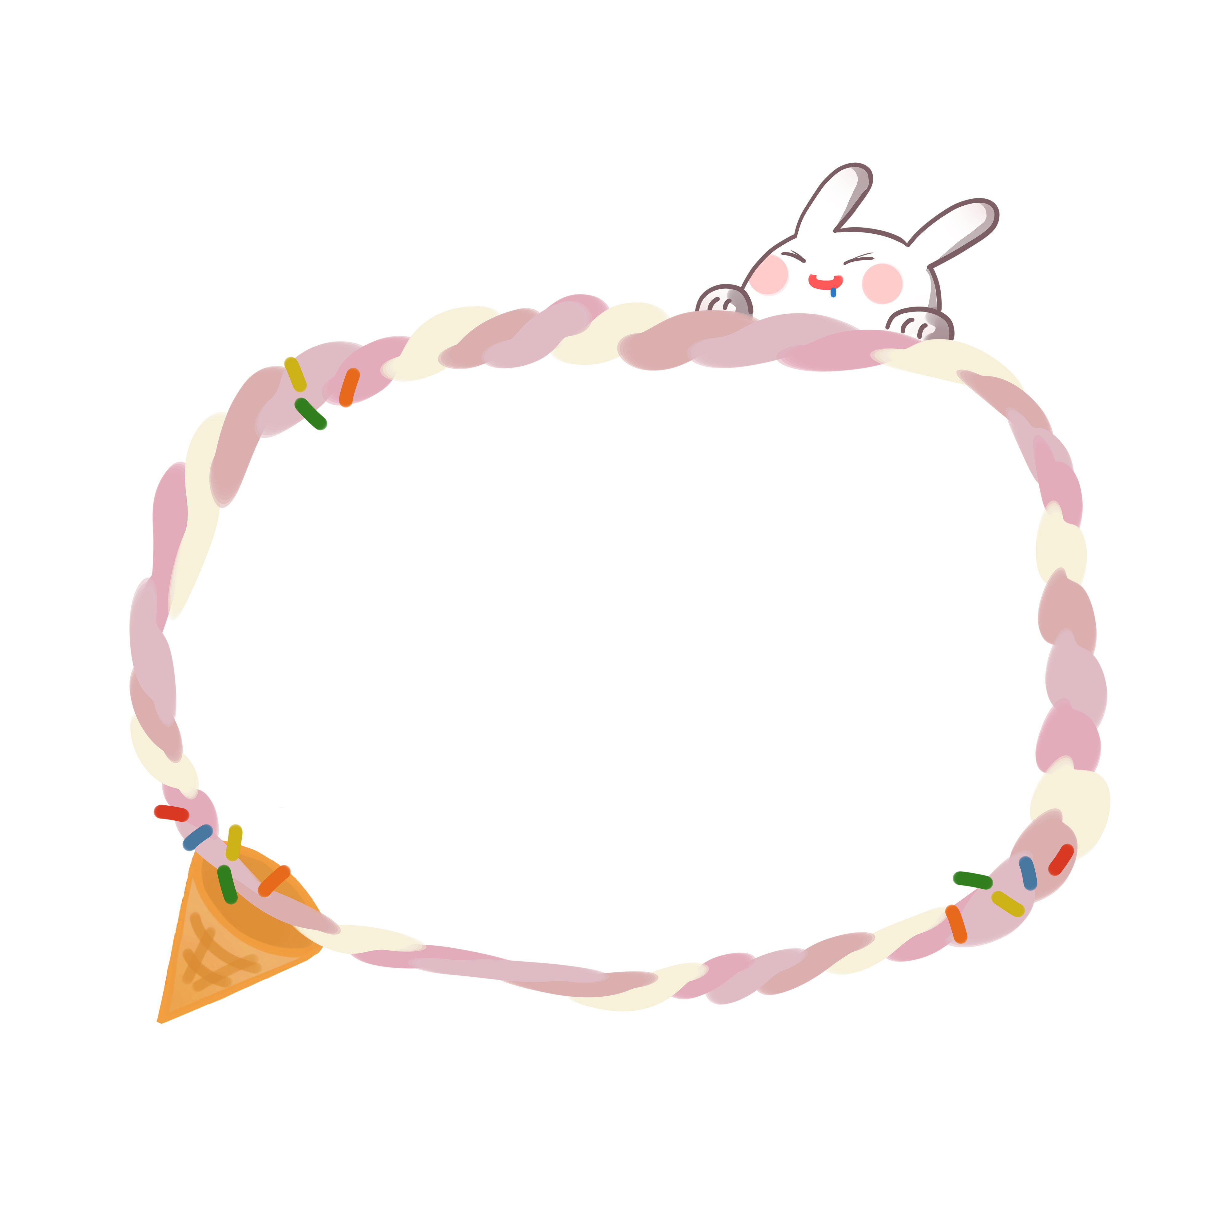
主要目标
1.全面推进幼儿园和小学实施入学准备和入学适应教育，减缓衔接坡度，帮助儿童顺利实现从幼儿园到小学的过渡。
2.幼儿园和小学教师及家长的教育观念与教育行为明显转变,幼小协同的有效机制基本建立，科学衔接的教育生态基本形成。

Slide 7
找原点
为谁衔接？
小学教师？
家长？

Slide 8
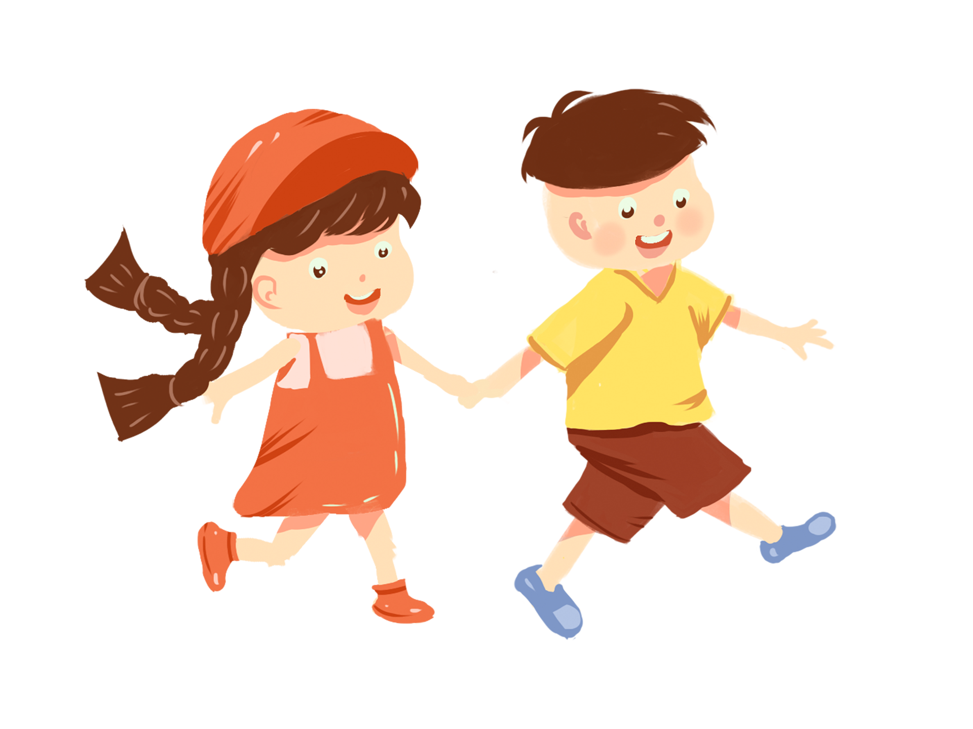
不忘初心
儿童为本:关注儿童发展的连续性，尊重儿童的原有经验和发展差异，关注儿童发展的整体性，帮助儿童做好身心全面准备和适应;关注幼儿的可持续性，培养有益于儿童终身发展的习惯与能力。”

Slide 9
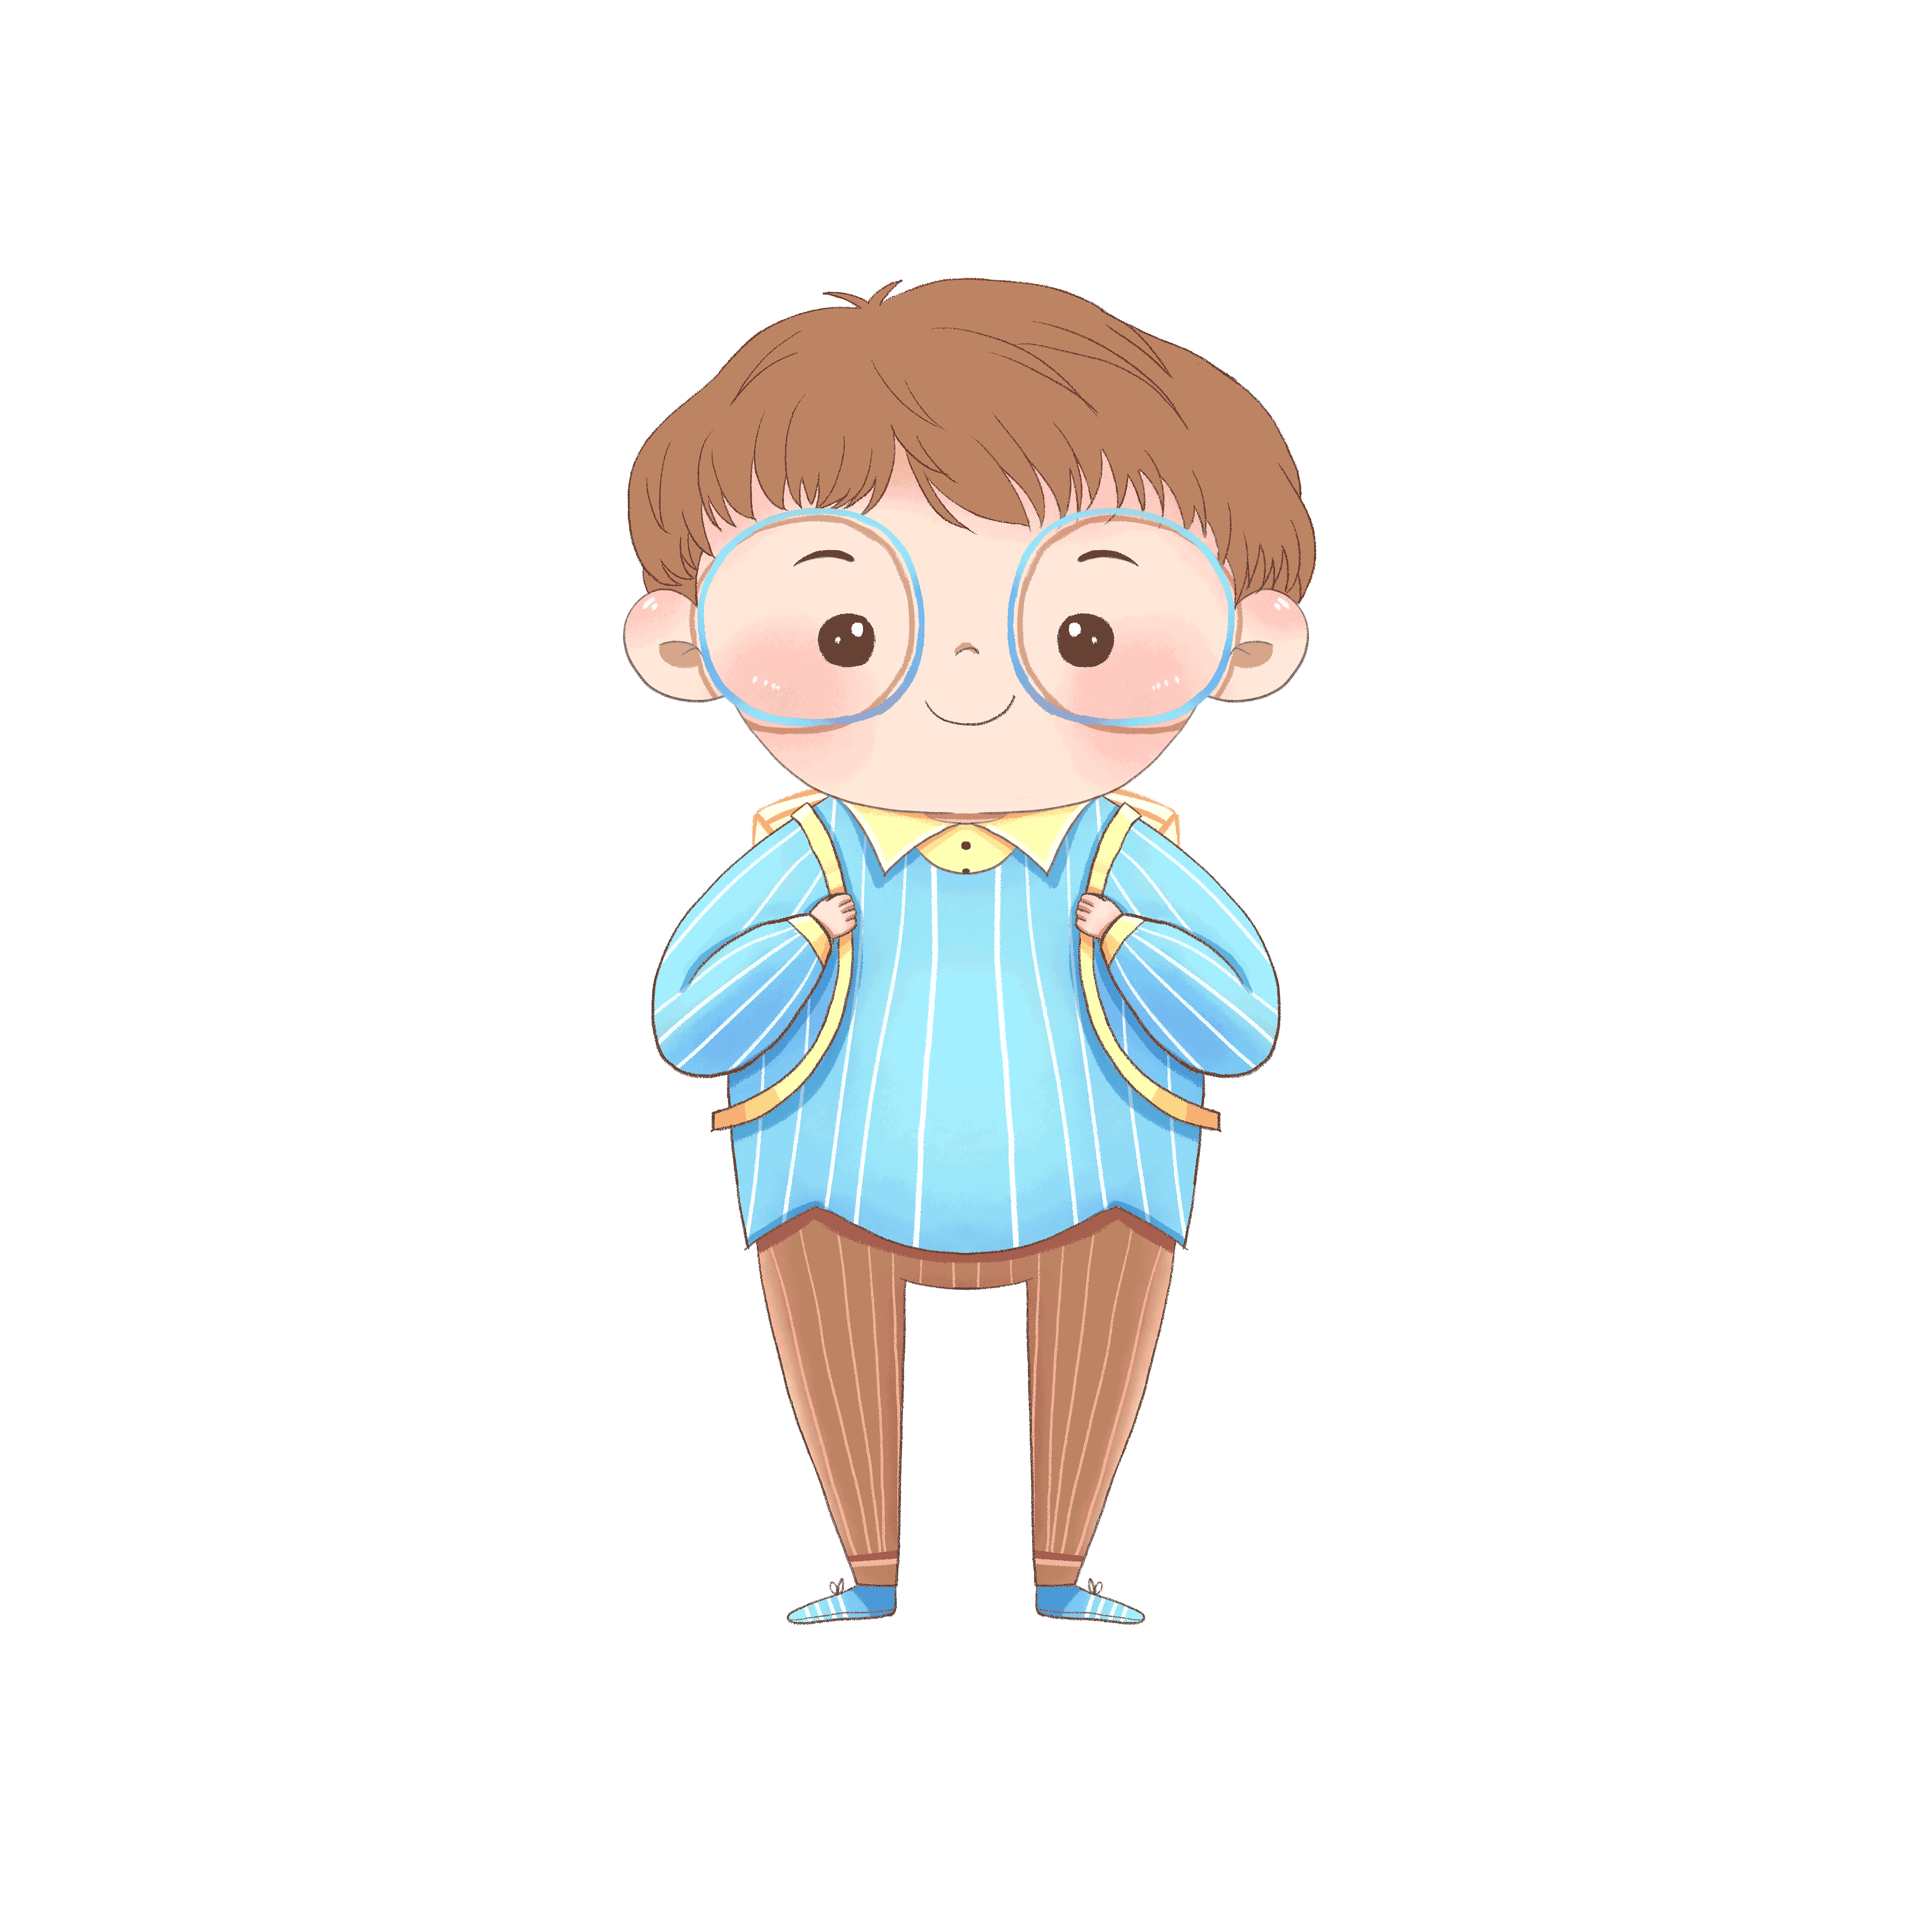
儿童又有什么特点呢
了解儿童
好动心——生来好动
好奇心——关乎儿童发展、文化造就
模仿心——儿童格外充分
游戏心——天然的

Slide 10
明出发点和发展点
衔接什么？

Slide 11
幼儿园入学准备教育指导要点:
以促进幼儿身心全面准备为目标，围绕幼儿入学所需的关键素质，提出身心准备、生活准备、社会准备和学习准备四个方面的内容。
要把握: 1.全面准备。
2.把握重点。
3.尊重规律。
小学入学适应教育指导要点:
以促进儿童身心全面适应为目标，围绕儿童进入小学所需的关键素质，提出身心适应、生活适应、社会适应和学习适应四个方面的内容。
要把握: 1.学校为儿童适应做好准备。
2.关注个休差异。
3.设置入学适应期。
4.坚持深化改革。

Slide 12
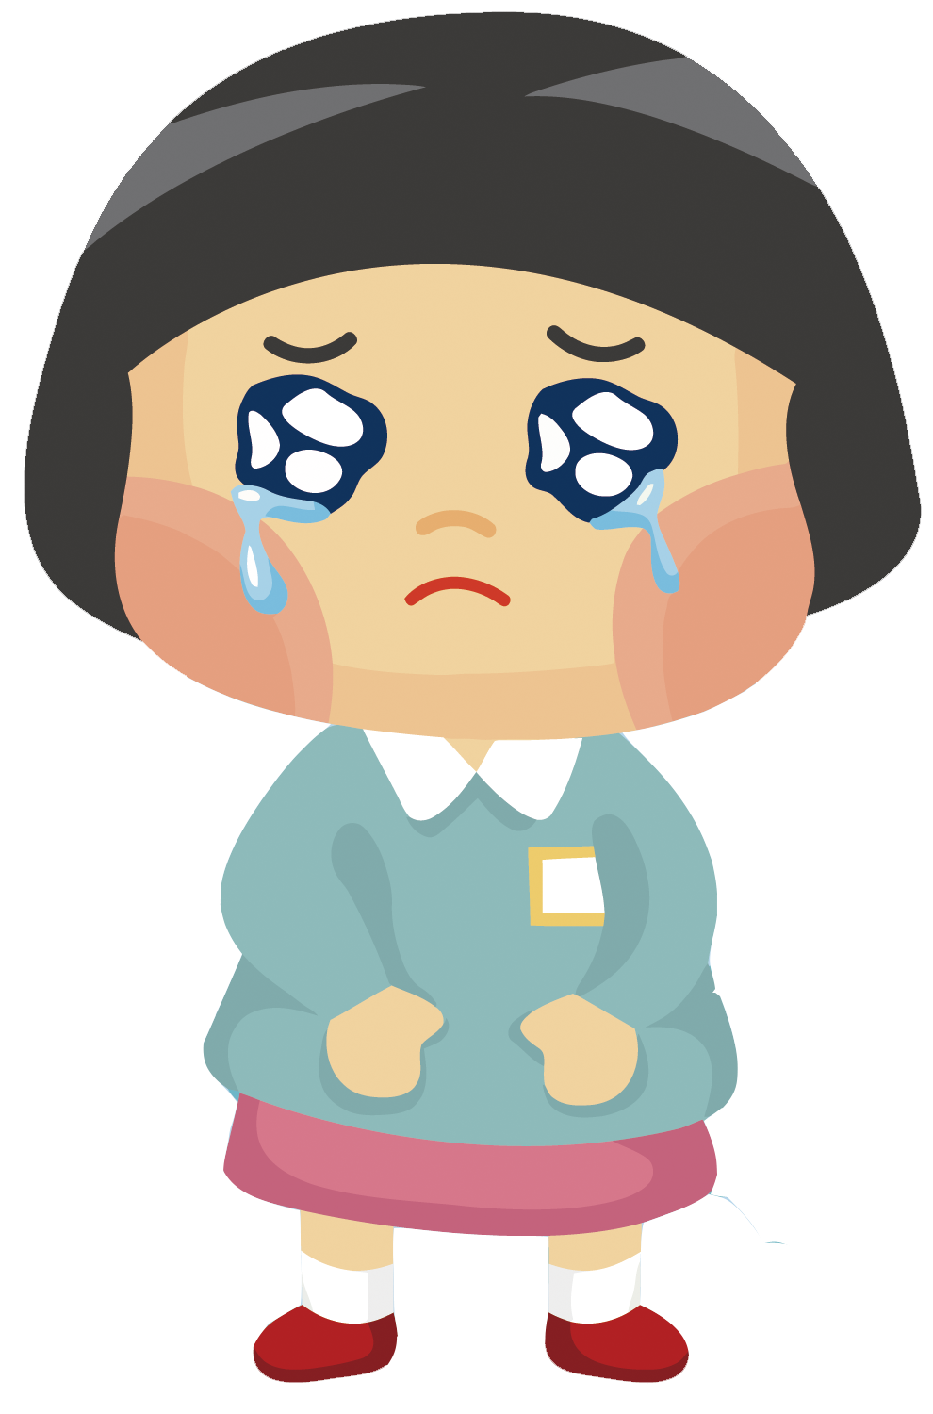
何处应为、可为？
衔接
➢上课听讲不专注、 随意插嘴、注意力集中时间短
➢教师在上课，他下位去喝水
➢.上课时自己走出教室上厕所
➢下课时玩耍、 上课时睡觉
➢放学时不理书包
➢不能自己打扫自己的桌椅
➢上了两节课就要去食堂午餐
➢少数儿童不肯上学，找各种理由赖学

Slide 13
原因所在
发现衔接中儿童
1.个体差异
2.小学课程设置
3.幼儿园准备

Slide 14
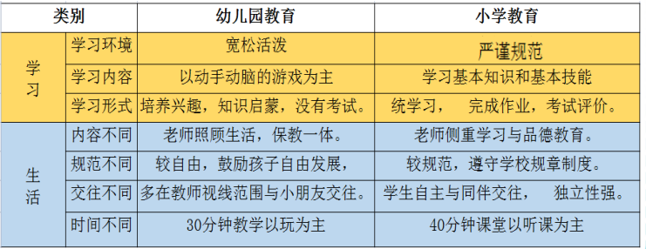
幼儿园教育与小学教育的对比梳理

Slide 15
当诸多变化投射到一个6周岁孩子的学习生活时，
为幼小衔接做好入学准备就必不可少了。
时间观念需要调整
规则意识需要建立
自理能力需要培养
交往方式需要适应
作业意识需要形成

Slide 16
幼小衔接，不是小学知识的提前学习，而是引导孩子建立起迎接新角色的准备——小学必备的好习惯、好品质，而培养早在幼儿园就开始了。
《指南》将入学准备教育作为幼儿园课程的重要构成，融在健康、语言、社会、科学和艺术五大领域中，贯穿三年，重点在大班。

Slide 17
小班开启 大班突破
幼儿园
适应能力的三阶段目标
（小班）适应集体生活（换场）
（中班）适应人际关系（换师）
（大班）融入新的环境（换园）

Slide 18
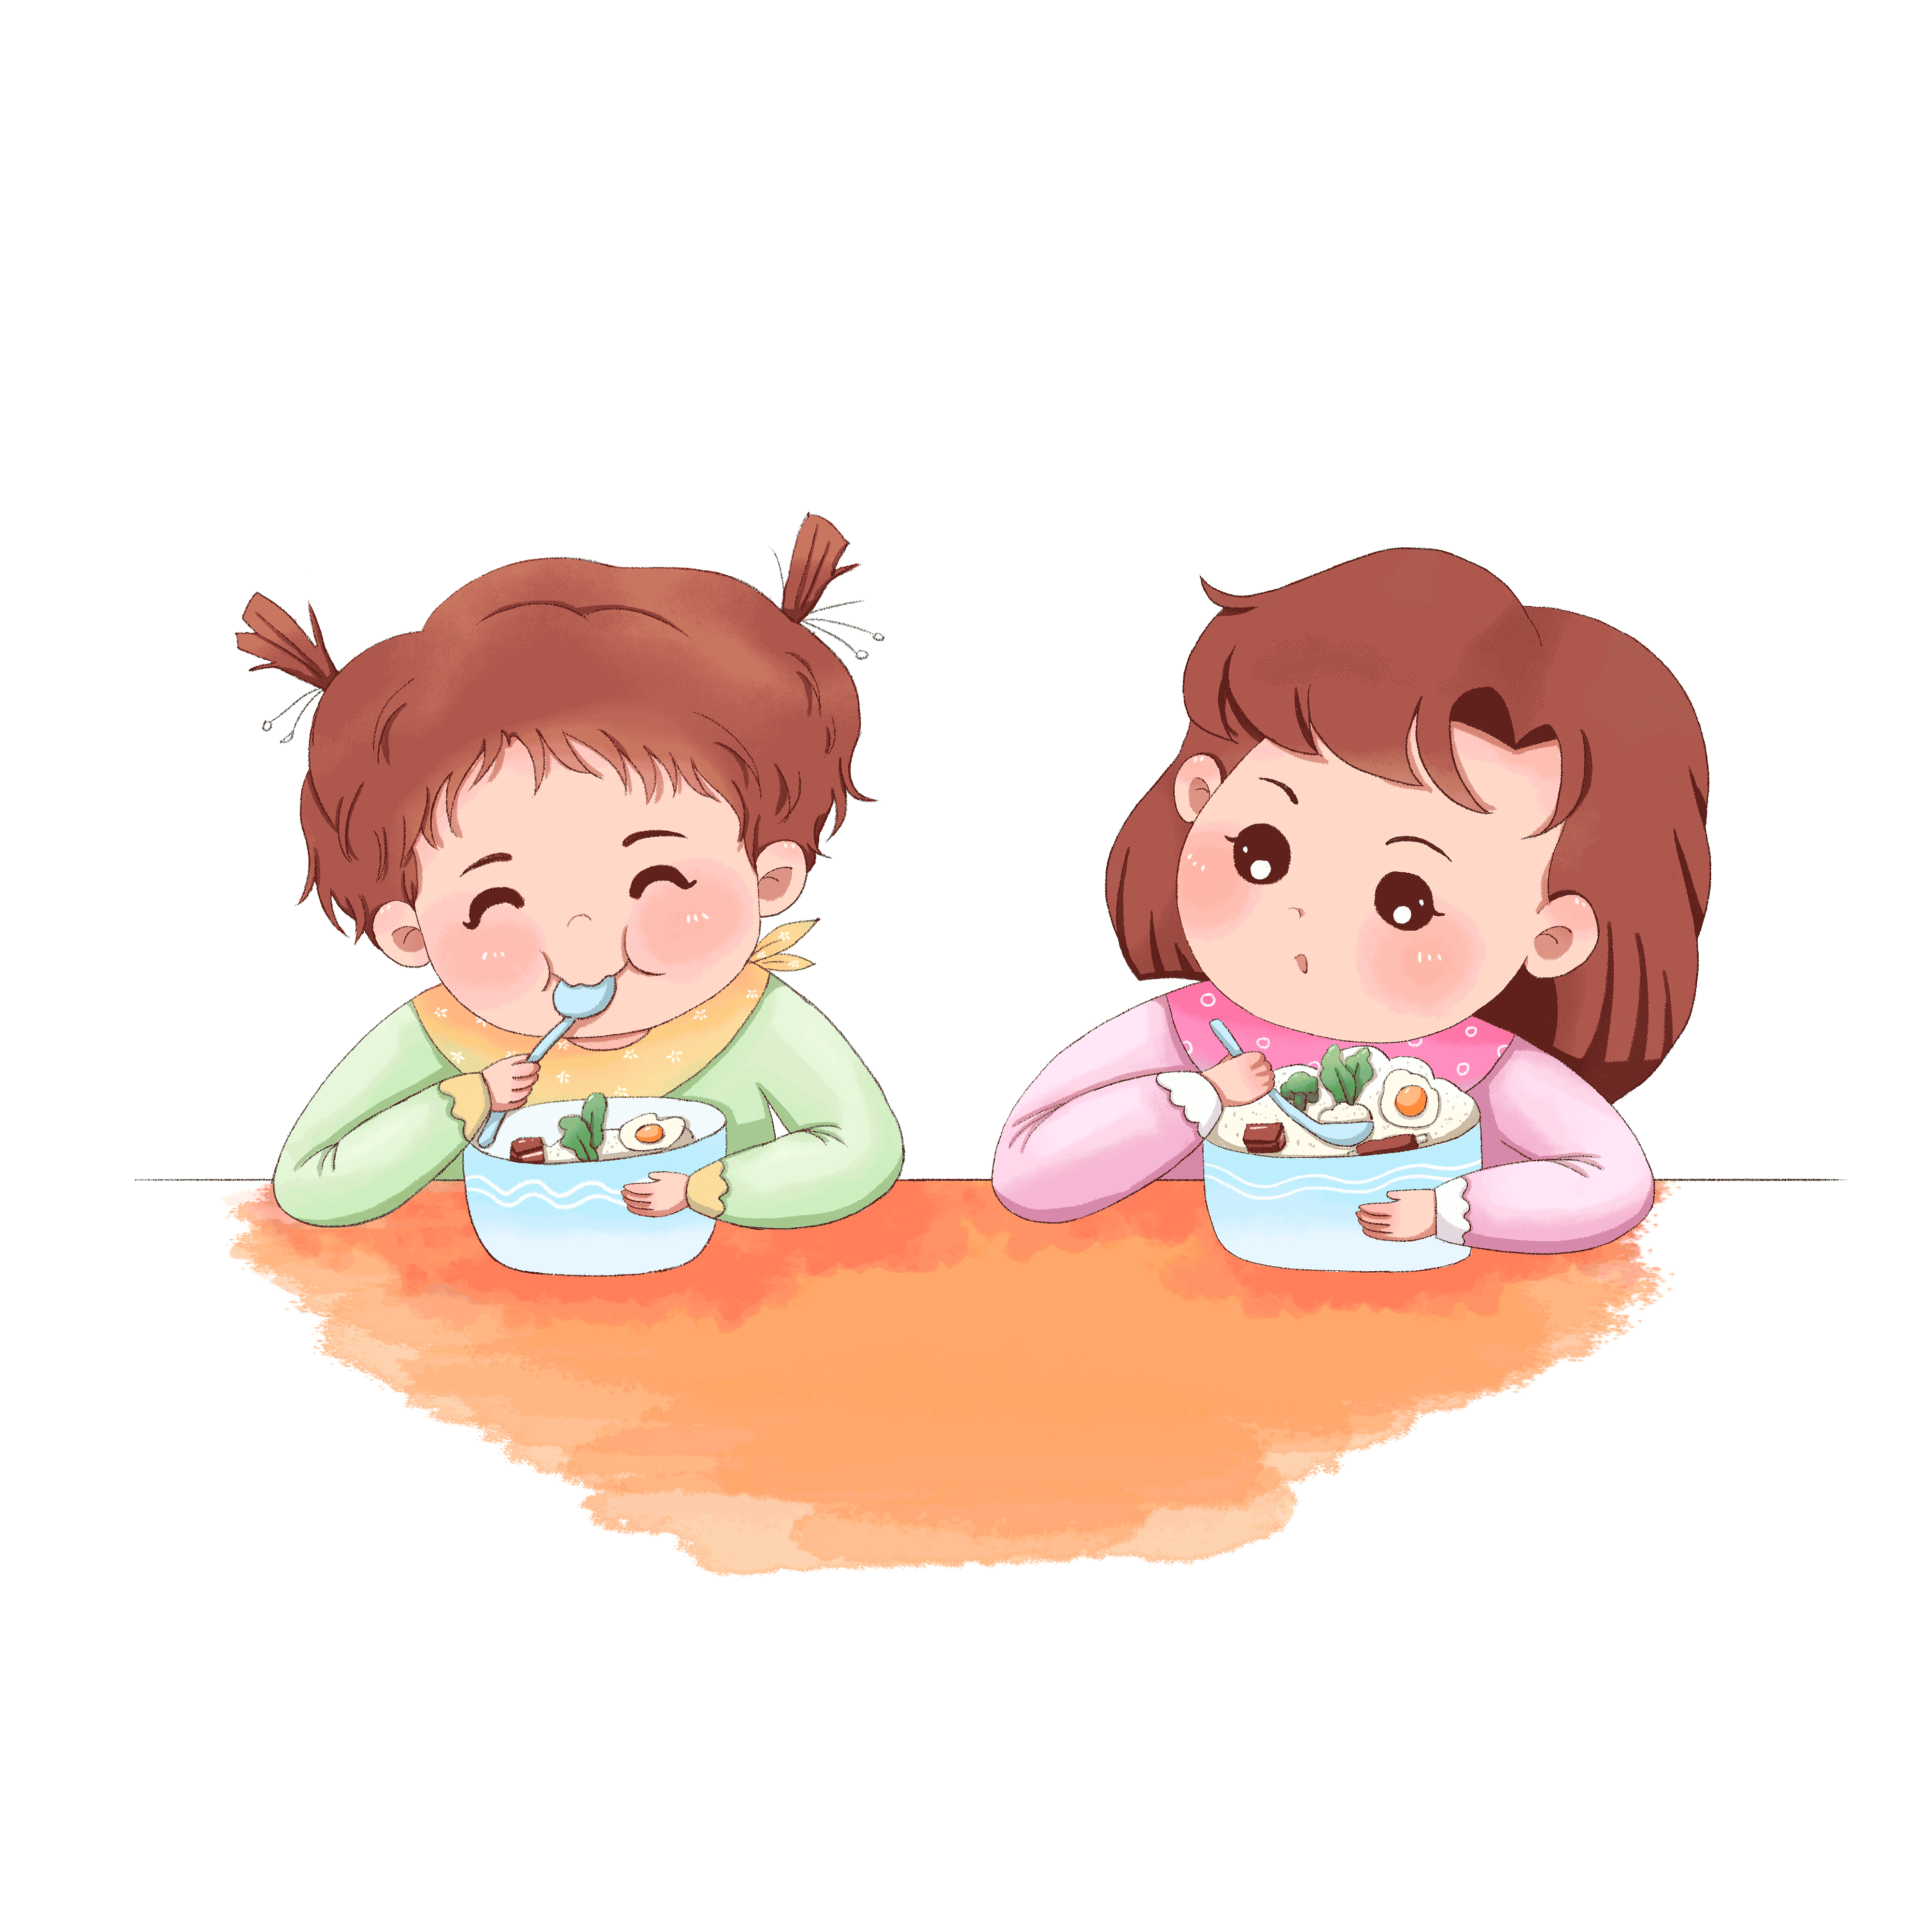
幼儿发展目标
1.有入小学的愿望和兴趣，向往小学生活，具有积极的情感体验。
2.具有自我服务、自我保护等基本生活能力;能主动表达自己的需求和想法，乐意学习并积累与不同对象交往的经验。
3.建立初步的规则意识和任务意识，有遵守规则和独立完成任务的能力。
4.对各类学习活动有好奇心和探索欲望，有初步的逻辑思维能力和解决问题的能力;具有良好的倾听、阅读等学习习惯。

Slide 19
做好准备进入小学
一日生活中的渗透教育:指教师在组织实施整个幼儿园阶段日常活动中，既要凸显各类活动特质，又要把握各环节的教育契机，有机渗透文明习惯，情绪管理，自我保护，规则意识，任务意识，时间观念，社会交往等方面的培养内容。
针对性的主题活动:大班期末五、六月份，幼儿园可以紧紧围绕报名、入学和毕业所引发的各种话题，有针对性地设计和实施相关的主题教育活动，通过实践体验活动、集体教学活动、个别化学习区角活动、亲子活动等，引导幼儿了解小学生活，激发入学愿望，增进幼儿对自身成长的期盼，并进一步培养良好学习习惯，促进生活自理能力、情绪管理能力、初步的逻辑思维能力、表达表现能力以及社会交往能力的发展，促进幼儿形成主动学习的态度和良好的学习品质。

Slide 20
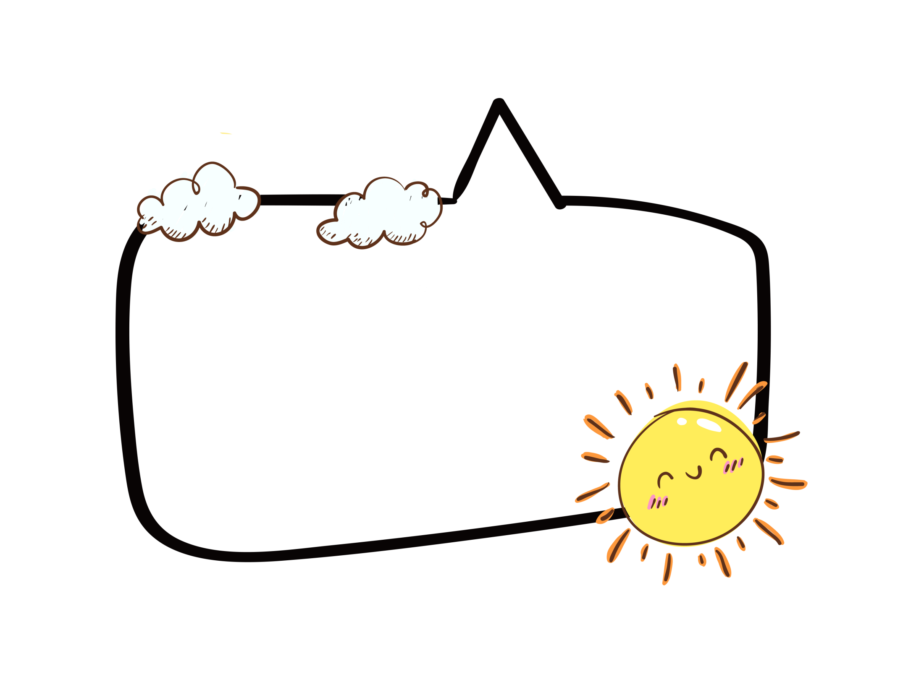
晨间来园几件事
1.是否有稳定的情绪，较好的适应能力。
2.是否有良好的生活作息，守时的习惯。
3.是否有基本的生活自理能力，水杯、书包、胸卡、汗巾不忘带。
4.是否有文明的语言习惯，能在提醒下和保安爷爷、志愿者、老师、同伴打招呼。
5.是否自信、自主，愿意承担一些小任务，自己能做的事愿意自己做。
6.做事是否有条理。
1.打招呼 2.测温入园 3.晨检 4.整理书包 5.早餐 6.自选区域游戏

Slide 21
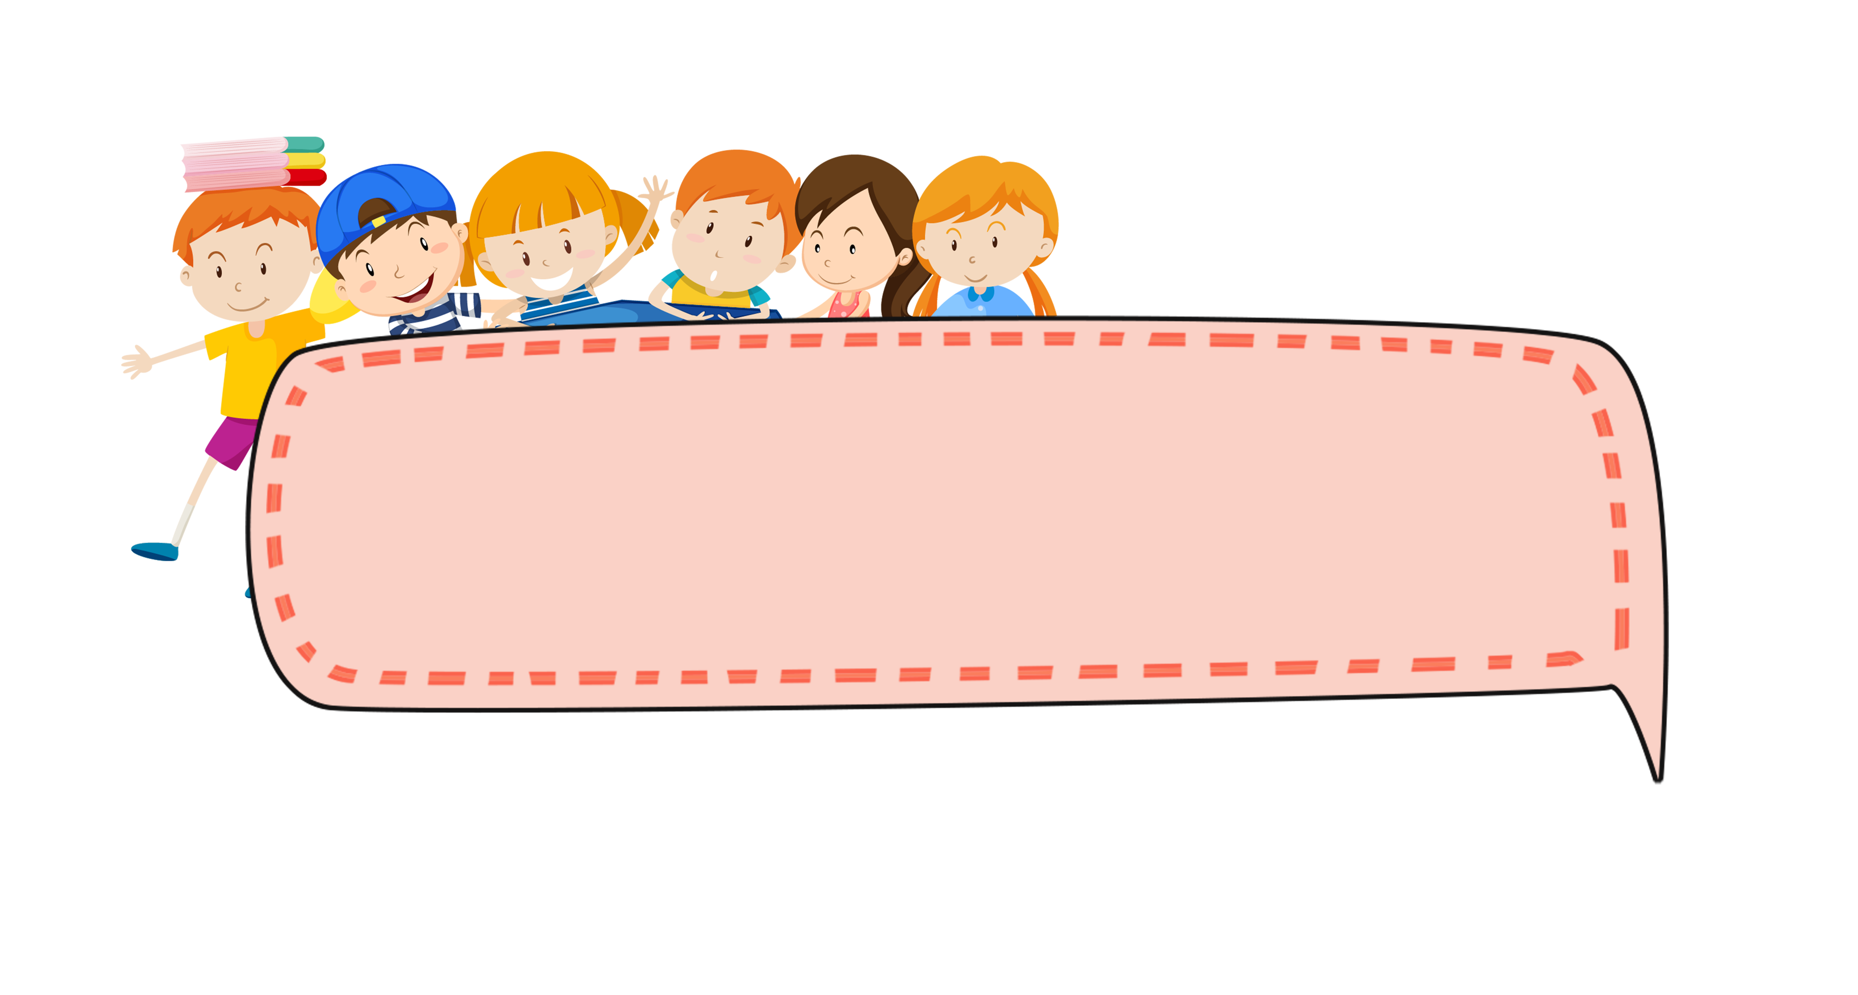
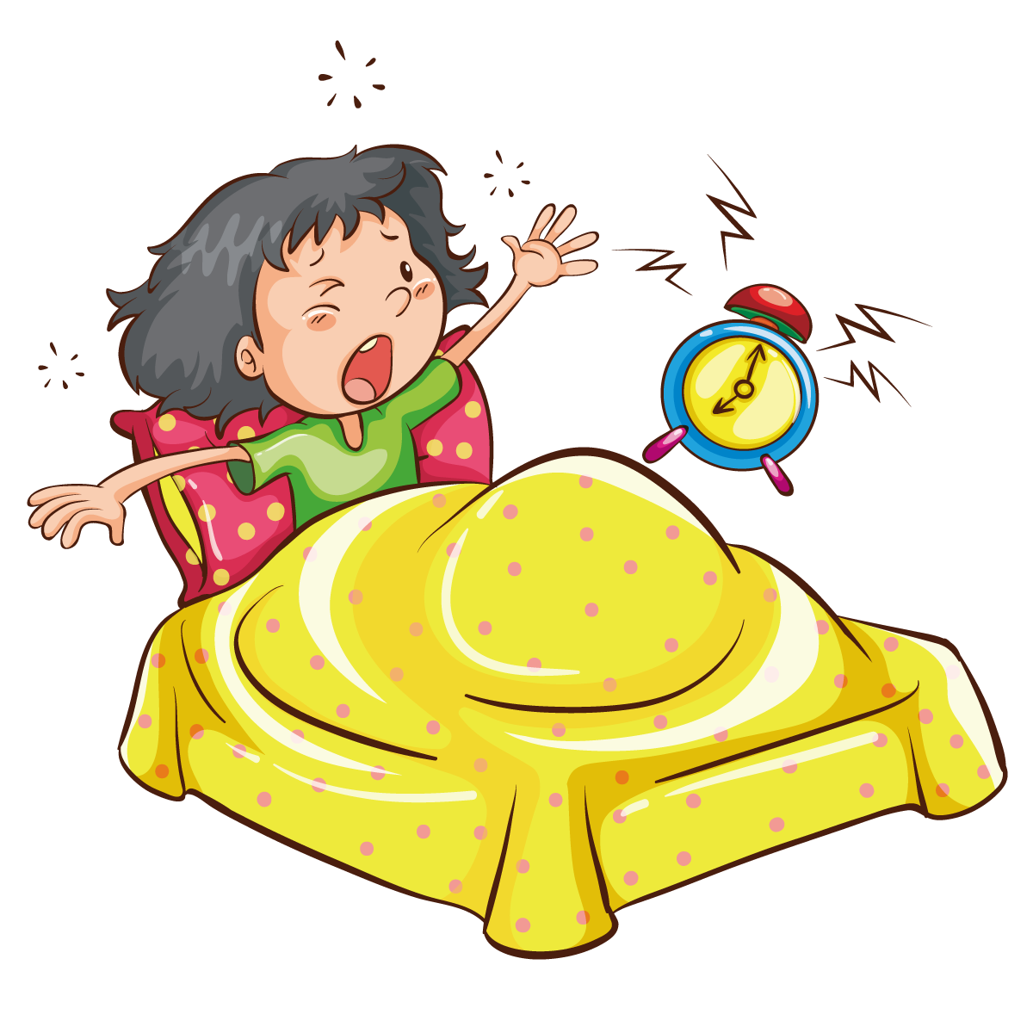
怎么衔接？
双向衔接
衔接，需要向下蹲守，更需要向上舒展。

Slide 22
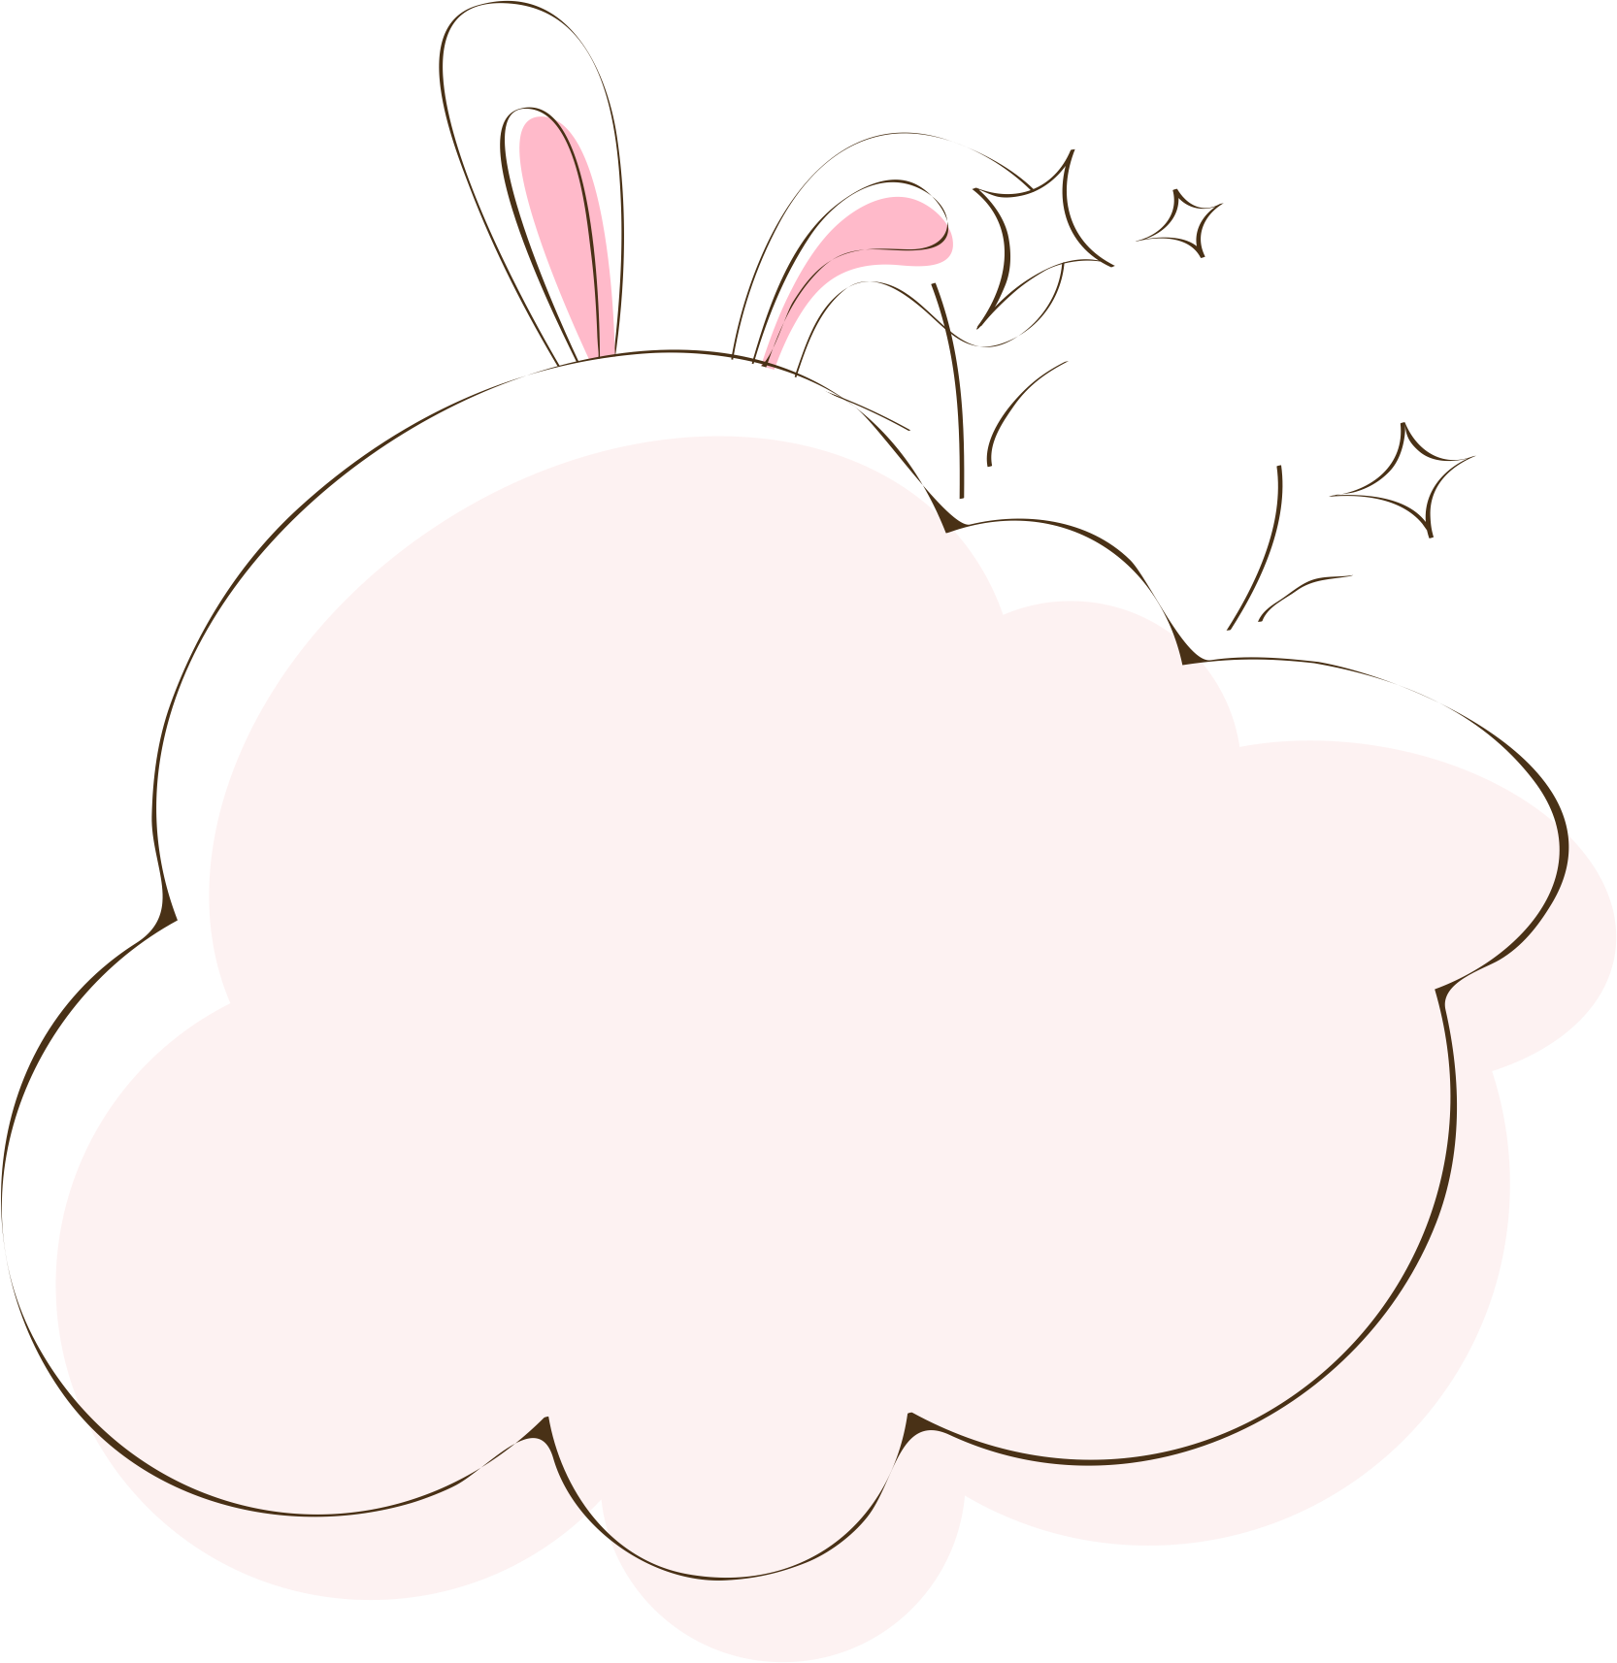
向上舒展
做好准备
小学
幼儿园
向下蹲守
零起点 有梯度

Slide 23
衔接，渗透在日常......
课题研究“绘”衔接
发展指南 "促”衔接
加减行动“研”衔接
抗疫守护 "暖”衔接
家校联谊 "助”衔接
放眼童心“盼”衔接

Slide 24
谢谢聆听

